Slide 1
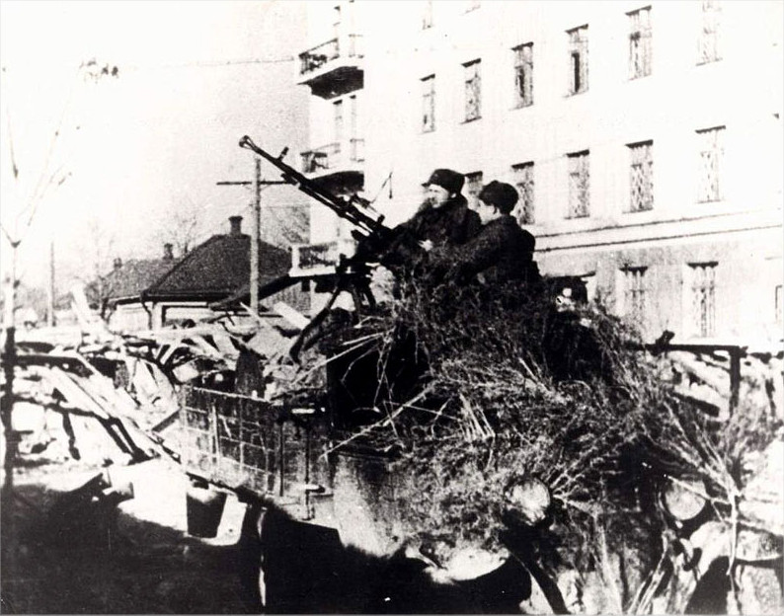
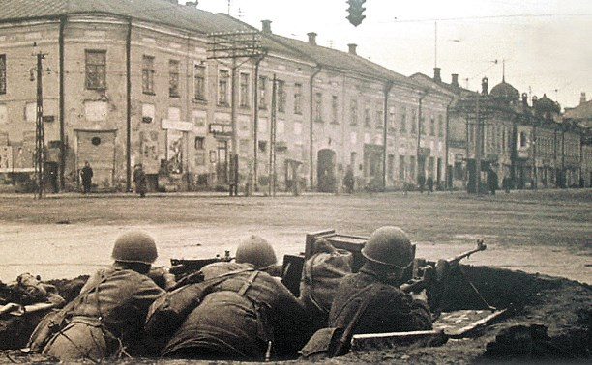
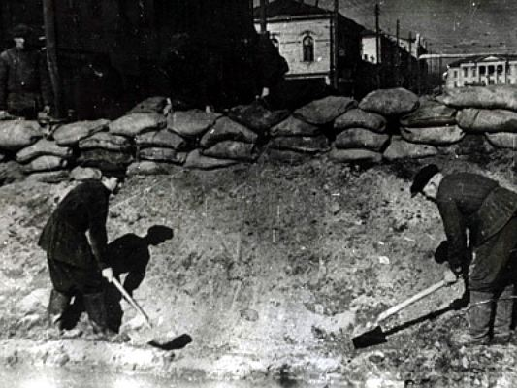
Тула военная
Муниципальное образовательное учреждение
дополнительного образования
«Дом детского творчества»
Ясногорского района Тульской области
Составил: Флягина Ольга Николаевна,
методист МОУ ДО «ДДТ»

Slide 2
НЕ смотря на то, что Тула была, по существу, окружена и дралась в невероятно тяжелых условиях, туляки вместе с армией сумели отстоять Тулу. Тула - это старинный город оружейников. И я считаю, что мужество в Великой Отечественной войне с врагом создает все предпосылки, чтобы этому славному городу было присвоено звание города-героя". Г.К. Жуков

Slide 3
Официальной датой начала героической обороны Тулы считается:
24 октября 1941 года
20 ноября 1941 года
2 октября 1941 года
9 сентября
1941 года
Подробнее

Slide 4
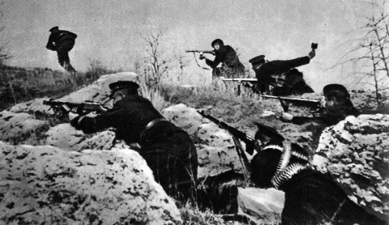
обороны Тулы
Оборона Тулы началась 24 октября. Немецкая танковая дивизия Германа Брайта форсировала р. Зуша, между Тульской и Орловской областями.
Первая ожесточенная схватка с противником произошла в районе Ясной Поляны, в 18 км от Тулы. Советские войска были вынуждены отступить, а немецкие войска стали готовиться к захвату города.
Второе наступление армии Гейнца Гудериана началось 10 ноября. Из-за того, что немцы не сумели ворваться в город, командование вермахта приняло решение окружить Тулу. Защитники города вместе с 50-й армией отбивали удар за ударом, выигрывая время. К началу декабря удалось снять угрозу захвата города.
8 декабря началась Тульская наступательная операция. Красная армия и жители Тульской области смогли отстоять город, не дав немцам прорваться к Москве.

Slide 5
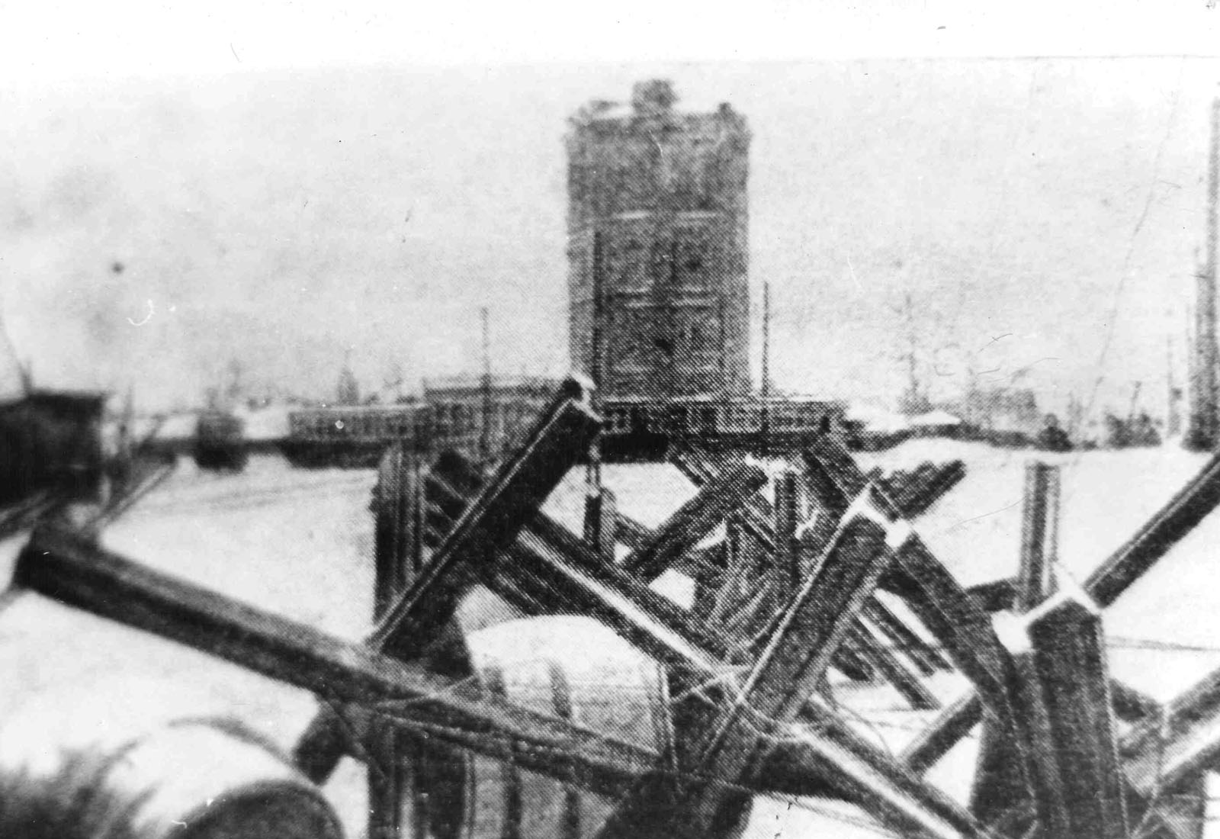
Тульская оборонительная операция закончилась:
12 января 1941 года
5 декабря
1941 года
27 ноября
1941 года
5 февраля
1941 года
Подробнее

Slide 6
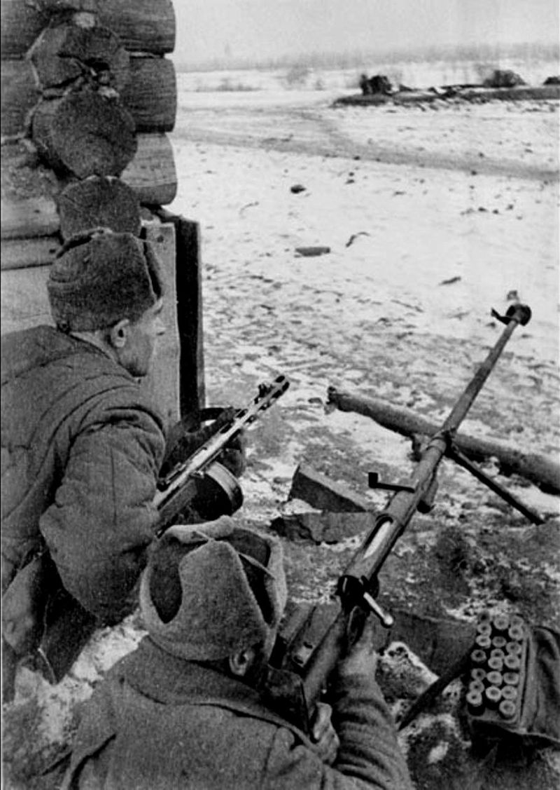
ОБОРОНА ТУЛЫ
В ходе Тульской оборонительной операции перед советскими войсками стояла цель отразить наступление вермахта на тульском направлении и предотвратить обход Москвы с юга. Тулу обороняли части 50-й армии под командованием генерал-лейтенанта Ивана Болдина, местный гарнизон и народное ополчение. С немецкой стороны наступление вела 2-я танковая армия генерал-полковника Гейнца Гудериана. Тульская оборонительная операция сыграла важную роль в успешном для СССР завершении Московской битвы.
Солдаты Тульского рабочего полка. Оборона Тулы (Рогожинский поселок). 1941 год.

Slide 7
Когда был создан тульский рабочий полк
3 марта
1942 года
21 октября
1943 года
23 октября
1941 года
23 декабря
1941 года
Подробнее

Slide 8
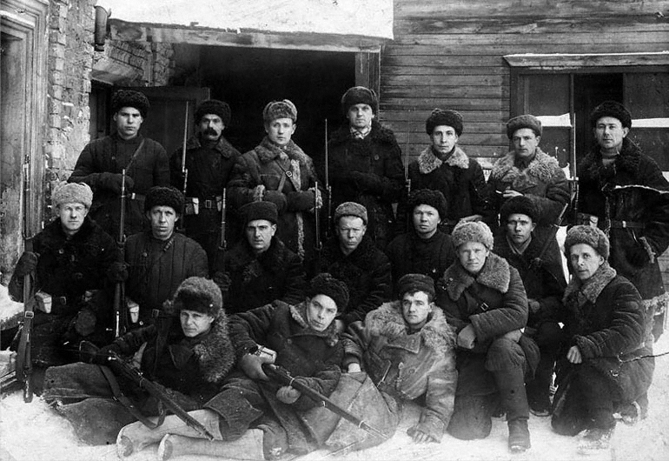
создание тульского рабочего полка
С начала войны в Тульской области началось формирование истребительных батальонов, отрядов ополчения и боевых рабочих дружин. В Туле было создано 79 истребительных батальонов. В состав истребительных батальонов входили проверенные коммунисты, комсомольцы и советские активисты, способные владеть оружием. 23 октября 1941 года городской комитет обороны принял решение сформировать Тульский рабочий полк в составе 1500 человек, объединив пять батальонов. Полк возглавил начальник 4-го отдела Управления НКВД Тульской области капитан госбезопасности Анатолий Горшков. Комиссар полка — Григорий Агеев.

Slide 9
Как звали Первого комиссара Тульского Рабочего полка
Н.Ф.Ватутин
А. А. Агеев
Григорий Антонович Агеев (1902-1941).
Л.А.Говоров
Г. А. Агеев
Подробнее

Slide 10
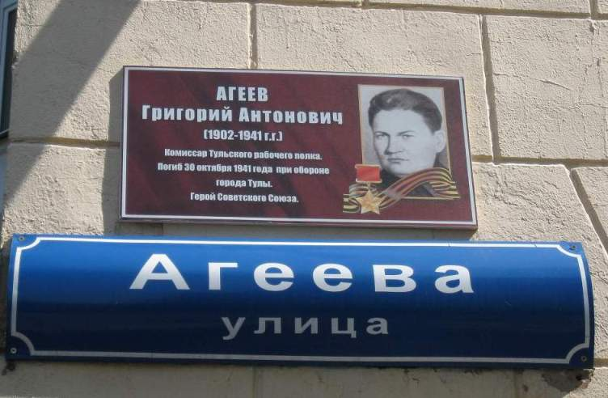
Григорий Антонович Агеев (1902-1941).
С первых дней войны Агеев начал создавать из шахтеров народное ополчение для борьбы с диверсантами, ракетчиками, для уничтожения фашистских листовок и т.п. 30 октября фашисты пытались прорваться в Тулу через поселок Красный Перекоп. Агеев под обстрелом лично выносил и выводил раненых с поля боя. 7 раз ходил комиссар на передовую, а на 8-й погиб. Похоронен на Всехсвятском кладбище г. Тулы.

Slide 11
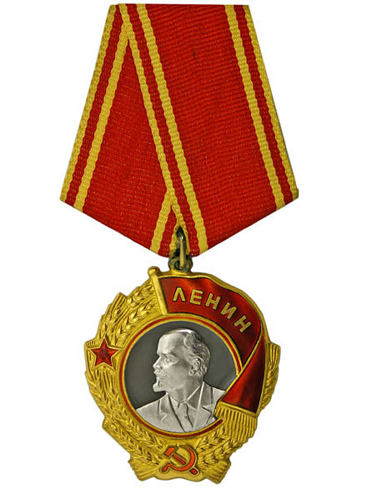
Какую награду помимо золотой Звезды получила Тула в годы Великой Отечественной войны
Медаль «За отвагу»
Орден Ленина
Орден «Красной Звезды»
Медаль
«За боевые заслуги»
Подробнее

Slide 12
награды Тулы в годы Великой Отечественной войны
Родина высоко оценила ратный и трудовой подвиг Тулы в годы Великой Отечественной войны, наградив ее в 1966 году орденом Ленина, а в 1976 году присвоив ей почетное звание «Город-герой» с вручением медали «Золотая Звезда».

Slide 13
Найдите винтовку Мосина
Подробнее

Slide 14
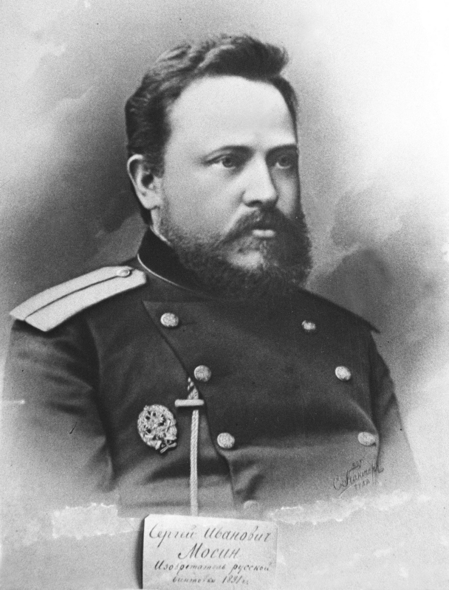
Сергей Иванович Мосин (1849-1902).
Винтовка Мосина.7,62-мм (3-линейная) винтовка образца 1891 года — магазинная винтовка, принятая на вооружение Российской Императорской армии в 1891 году. Активно использовалась в период с 1891 до конца Великой Отечественной войны, в этот период многократно модернизировалась. Название трёхлинейка происходит от калибра ствола винтовки, который равен трём русским линиям (старая мера длины, равная одной десятой дюйма, или 2,54 мм — соответственно, три линии равны 7,62 мм). На основе винтовки образца 1891 года и её модификаций был создан целый ряд образцов спортивного и охотничьего оружия, как нарезного, так и гладкоствольного.

Slide 15
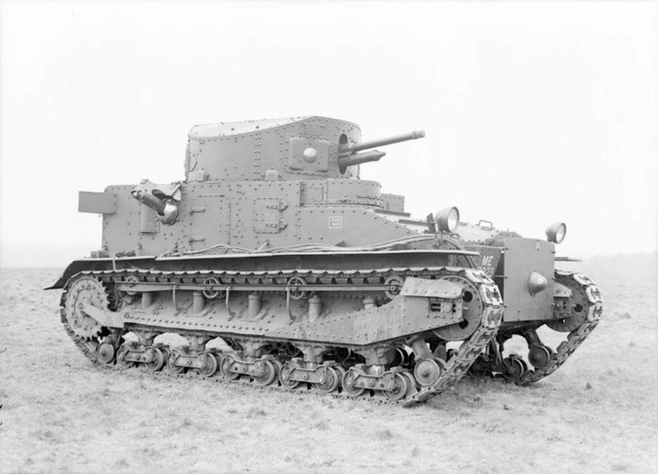
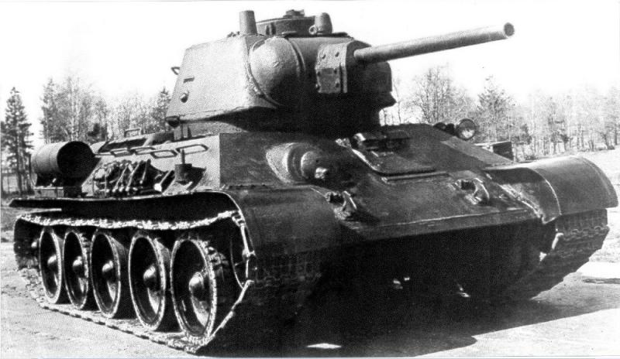
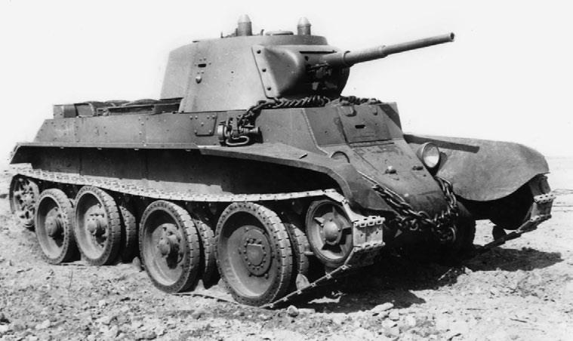
Найдите танк Кошкина т-34
Подробнее

Slide 16
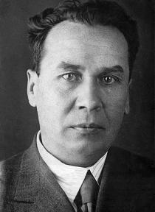
Михаил Ильич Кошкин (1898-1940).
Главный конструктор танка Т-34- М.И.Кошкин. После окончания института в 1934 году Кошкин вместе с группой дипломников пришел работать в ОКМО завода №185, который выпускал в год до 20 опытных конструкций бронетехники. Он принимает участие в разработке среднего танка с противопульным бронированием Т-29-5. 4 мая 1938 года в Москве состоялось расширенное заседание Комитета обороны. На Комитете было поручено разработать конструкцию машины с использованием только гусеничного двигателя, вооруженной 76-мм пушкой и с толщиной брони, увеличенной до 30мм. Этим занялся Кошкин. Так появился танк Т-34.

Slide 17
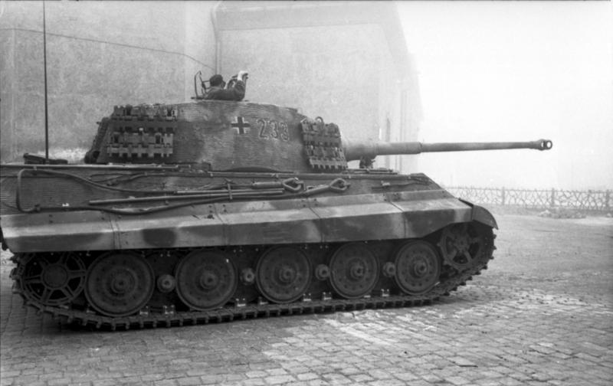
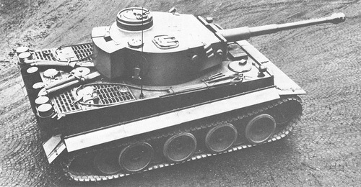
Найдите тигр-1

Slide 18
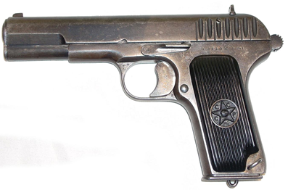
Кто является разработчиком первого армейского самозарядного пистолета СССР
Ф.В.Токарев
С.Г.Симонов
Н.Ф.Макаров
И.Я.Стечкин
Подробнее

Slide 19
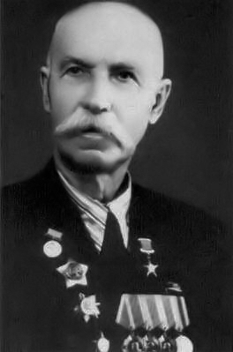
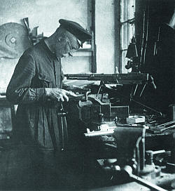
Федор Васильевич Токарев (1871—1968).
Ф.В. Токарев прошёл курс Офицерской стрелковой школы в Ораниенбауме. Там Токарев разработал образец автоматической винтовки, изготовленной путём переделки винтовки Мосина.
В 1930г. особое внимание Токарева привлёк пистолет Colt 1911, системы Браунинга. Несколько упростив, применил в ТТ не только эту систему, но и всю компоновочную схему. Токареву удалось создать необычно мощный и компактный пистолет.
В 1930 году на вооружение армии поступил разработанный Токаревым самозарядный пистолет ТТ, которая применялась в Великой Отечественной войне.

Slide 20
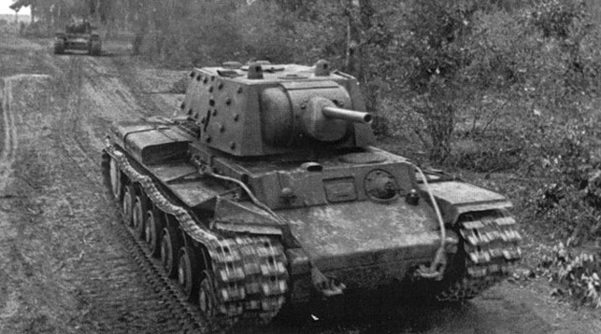
В честь кого из этих маршалов была названа серия тяжелых танков
К.Ворошилов
В.Дягтерев
Н.Ватутин
К.Рокоссовский
Подробнее

Slide 21
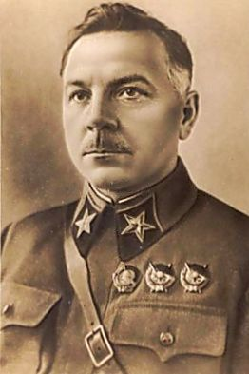
Климент ефремович Ворошилов (1953-1960)
Советский военачальник, государственный и партийный деятель, участник Гражданской войны, один из первых Маршалов Советского Союза. Дважды Герой Советского Союза, Герой Социалистического Труда. Ворошилову принадлежит рекорд продолжительности пребывания в Политбюро ЦК ВКП/б/ (ЦК КПСС), Президиум ЦК КПСС (34 с половиной года, 1926—1960).
Маршал Советского Союза Ворошилов Климент Ефремович дважды удостоен звания Героя Советского Союза. В честь Ворошилова была названа серия тяжелых танков КВ (официальная расшифровка — Клим Ворошилов) Путиловского завода.

